Slide 1

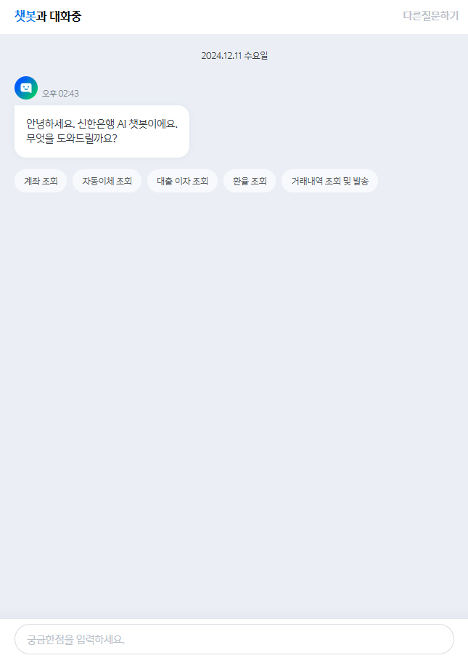
다른질문하기
클릭 시 초기 기본 질문 재질의
YYYY.MM.DD
오후 02:40
안녕하세요. 청약 도우미 챗봇입니다.
무엇을 도와드릴까요?
안녕하세요. 청약 도우미 챗봇입니다.
무엇을 도와드릴까요?
나에게 가능한 청약은?
청약 신청은 어디서?
청약체험 및 연습
청약이란?
청약 통장이란?
청약 일정

Slide 2
다른질문하기
YYYY.MM.DD
오후 02:40
안녕하세요. 청약 도우미 챗봇입니다.
무엇을 도와드릴까요?
안녕하세요. 청약 도우미 챗봇입니다.
무엇을 도와드릴까요?
나에게 가능한 청약은?
청약 신청은 어디서?
청약체험 및 연습
청약이란?
청약 통장이란?
청약 일정
청약이란?
스와이프 됩니다
오후 02:40
<청약설명>
특별공급
일반공급
우선공급

Slide 3
다른질문하기
YYYY.MM.DD
오후 02:40
안녕하세요. 청약 도우미 챗봇입니다.
무엇을 도와드릴까요?
<청약설명>
특별공급
나에게 가능한 청약은?
청약 신청은 어디서?
청약체험 및 연습
일반공급
우선공급
특별공급
오후 02:40
<특별공급 설명>
스크롤
신혼부부
생애최초 주택구입
기관추천

Slide 4
다른질문하기
YYYY.MM.DD
오후 02:40
안녕하세요. 청약 도우미 챗봇입니다.
무엇을 도와드릴까요?
<특별공급 설명>
신혼부부
나에게 가능한 청약은?
청약 신청은 어디서?
청약체험 및 연습
생애최초 주택구입
기관추천
신혼부부
오후 02:40
<신혼부부 설명>
신혼부부 특별공급 전형이 가능한지 확인해보시겠어요?
나에게 가능한 청약은?

Slide 5
다른질문하기
YYYY.MM.DD
오후 02:40
안녕하세요. 청약 도우미 챗봇입니다.
무엇을 도와드릴까요?
<신혼부부 설명>
신혼부부 특별공급 전형이 가능한지 확인해보시겠어요?
나에게 가능한 청약은?
청약 신청은 어디서?
청약체험 및 연습
나에게 가능한 청약은?
나에게 가능한 청약은?
오후 02:40
맞춤 청약 정보를 확인하기 위해서는 추가적인 개인정보 입력이 필요해요
추가정보 입력

Slide 6
다른질문하기
YYYY.MM.DD
오후 02:40
안녕하세요. 청약 도우미 챗봇입니다.
무엇을 도와드릴까요?
맞춤 청약 정보를 확인하기 위해서는 추가적인 개인정보 입력이 필요해요
나에게 가능한 청약은?
청약 신청은 어디서?
청약체험 및 연습
추가정보 입력
추가정보 입력
오후 02:40
<선택형 질문>
1번 선택지
2번 선택지
3번 선택지
1번 선택지
오후 02:40
<서술형 질문>
서술형 응답

Slide 7
다른질문하기
맞춤 청약 정보 결과 보여주기
YYYY.MM.DD
오후 02:40
안녕하세요. 청약 도우미 챗봇입니다.
무엇을 도와드릴까요?
맞춤 청약을 위한 정보를 모두 받았습니다.
00님은 “신혼부부 특별공급” 자격에 부합합니다. 추가로 선호 하는 지역의 청약 공고가 궁금하시다면 희망하는 지역을 입력해주세요
나에게 가능한 청약은?
청약 신청은 어디서?
청약체험 및 연습
서울

Slide 8
다른질문하기
YYYY.MM.DD
지역 필터링 기능 “선택하신 지역에서 순위가 높은 공고는 다음과 같아요”
오후 02:40
안녕하세요. 청약 도우미 챗봇입니다.
무엇을 도와드릴까요?
맞춤 청약을 위한 정보를 모두 받았습니다.
00님은 “신혼부부 특별공급” 자격에 부합합니다. 추가로 선호 하는 지역의 청약 공고가 궁금하시다면 희망하는 지역을 입력해주세요
나에게 가능한 청약은?
청약 신청은 어디서?
청약체험 및 연습
서울
오후 02:40
현재“서울” 지역에서 진행중인 공고는 다음과 같습니다.
<리스트1>
<리스트2>
<리스트3>

Slide 9
다른질문하기
아무 말 대잔치
YYYY.MM.DD
오후 02:40
안녕하세요. 청약 도우미 챗봇입니다.
무엇을 도와드릴까요?
안녕하세요. 청약 도우미 챗봇입니다.
무엇을 도와드릴까요?
나에게 가능한 청약은?
청약 신청은 어디서?
청약체험 및 연습
청약이란?
청약 통장이란?
청약 일정
오늘 점심 뭐 먹지?
오후 02:40
제공할 수 없는 답변입니다.
안녕하세요. 청약 도우미 챗봇입니다.
무엇을 도와드릴까요?
청약이란?
청약 통장이란?
청약 일정

